Slide 1
Optimalizace pro vyhledávače
Markéta Bartoníčková, Lukáš Porsche
ISKM50

Slide 2
SEO
SEO = search engine optimization = optimalizace pro vyhledávače
Co to znamená? Chcete, aby vyhledávače (v českém prostředí Google, Seznam, případně Bing):
    měly váš web „rády“,
    umisťovaly ho na předních pozicích ve výsledcích vyhledávání neboli v SERPu = search engine result page

Slide 3
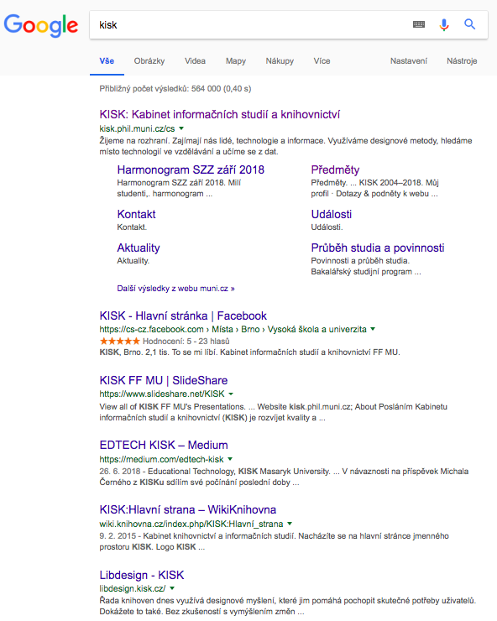
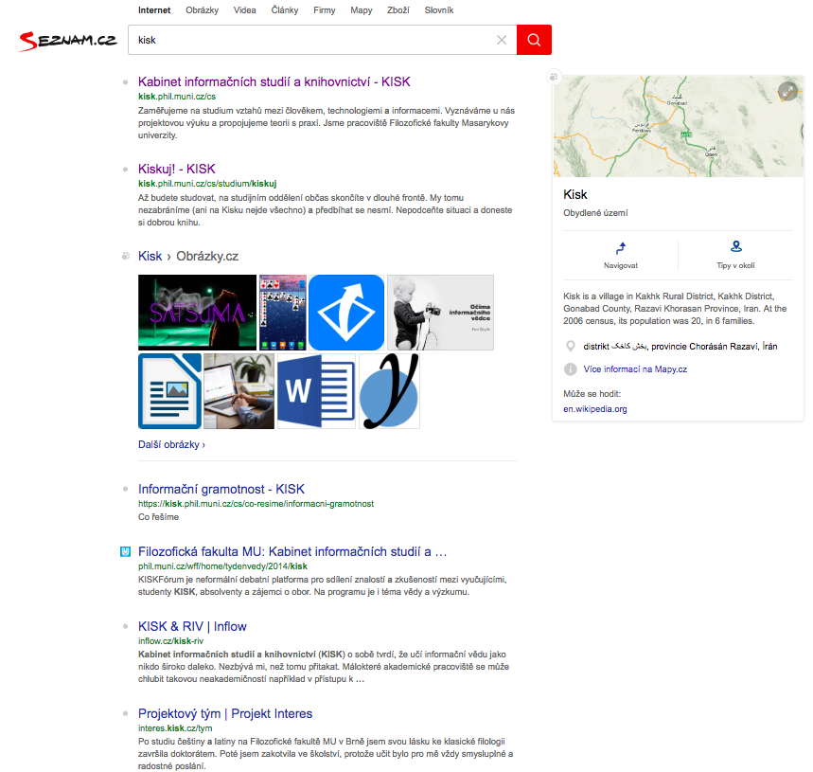

Slide 4
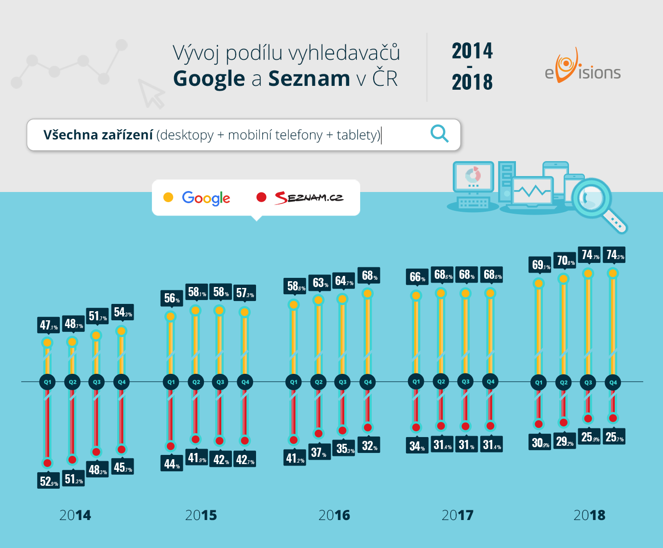
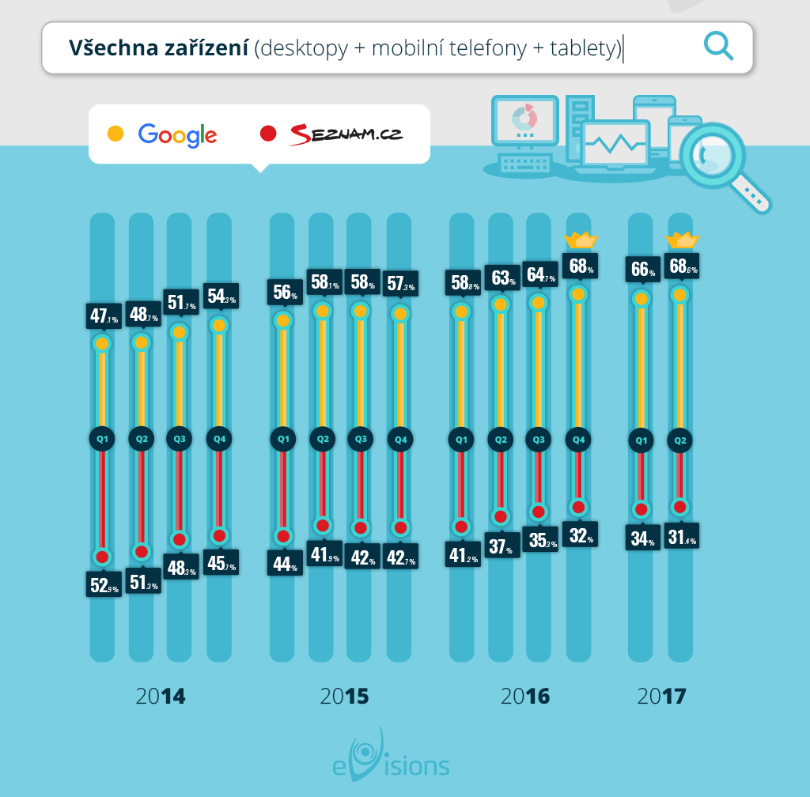

Slide 5
Proč nás SEO Zajímá
Obrací se na lidi, kteří něco aktivně hledají
  Jsou malý krok od nákupu, hledají např. značku a přesný název výrobku
  Nebo se aspoň aktivně zajímají o určité téma; hledají např. diskuze o tom, kam v zimě letět do exotiky
Co z toho plyne
  U většiny webů následuje konverze rychle po návštěvě nebo již během návštěvy z vyhledávače
  Dobře se měří výkon
    Kolikrát se náš web zobrazil ve výsledcích vyhledávání a na jakých pozicích
    Kolik lidí přišlo a kolik jich nakoupilo nebo provedlo konverzi

Slide 6
HLAVNÍ PŘÍNOS
V příznivých podmínkách (typ produktu/služby, kvalitní realizace marketingových aktivit) je SEO schopné firmě přinést značné procento tržeb
Typicky generuje velkou návštěvnost, kterou lze remarketovat nebo oslovovat pomocí emailingu
Se SEO nejsou spojené mediální náklady

Slide 7
LIMITY
Nemá možnost oslovit lidi, kteří jsou na počátku nákupního procesu
Nemá možnost oslovit lidi, kteří patří do cílovky, ale nic aktivně nehledají
I při sebelepší realizaci SEO narážíme na limit návštěvnosti, resp. tržeb, které je schopné přinést
Možnosti jsou omezeny počtem hledání relevantních slov ve vyhledávačích. Tento limit nejčastěji pociťují firmy s omezenější nabídkou zboží či služeb, u nichž je souhrnný počet hledání relativně nízký

Slide 8
Jak probíhá vyhledávání
Uživatel zadá do vyhledávače vyhledávací dotaz
Vyhledávač projde všechny weby, které má zaindexované
Vyhodnotí, které jsou vzhledem k zadanému dotazu nejrelevantnější, a zobrazí výsledky
Na prvních pozicích jsou ale zpravidla reklamy = placené výsledky vyhledávání
  Produktové reklamy (obrázek, název a cena zboží)
  Textové reklamy - až 4
Pod nimi jsou přirozené, neplacené výsledky (organické výsledky)

Slide 9
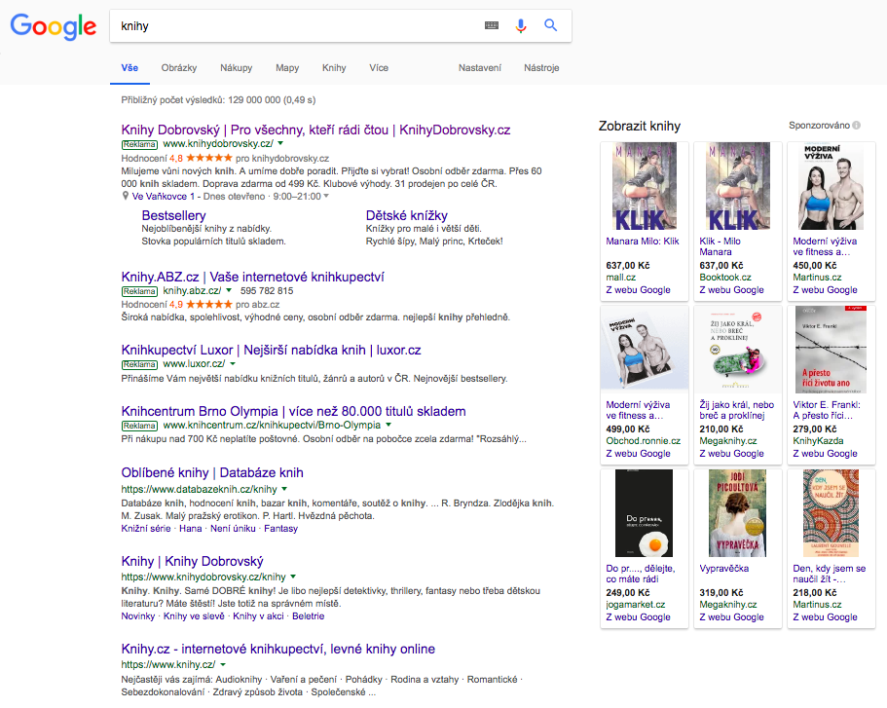

Slide 10
Jak fungují vyhledávače
Na každý dotaz chtějí zobrazovat co nejrelevantnější výsledky
Když budou lidem dávat špatné odpovědi, lidé je nebudou používat
Každý vyhledávač má roboty, kteří procházejí jednotlivé weby a snaží se porozumět jejich obsahu
Každou prošlou stránku si uloží do svého katalogu = zaindexuje ji
Na zaindexované weby se v určitých intervalech vrací, aby zjistil, jestli se nezměnil obsah
Pokud z procházené stránky vede nějaký odkaz, navštíví ho, aby zjistili, co na něm je

Slide 11
Podle čeho vyhledávače weby hodnotí
Velmi mnoho různých faktorů s různým významem (Google např přes 200 faktorů)
Technická přístupnost – jestli robot vůbec dokáže stránku projít a přečíst
Relevance obsahu vzhledem k vyhledávacímu dotazu
Kvalita a originalita obsahu
Historie (starší weby mají výhodu)
Zpětné odkazy (kolik jiných stránek odkazuje na danou stránku, jak jsou obsahově příbuzné, jak jsou kvalitní)

Slide 12
co je dobré vědět
Pozice v SERPu se neustále mění a nelze je garantovat
Přizpůsobují se každému jednotlivému uživateli, jeho historii a poloze
Mění se podle našich aktivit a aktivit konkurence
Může trvat týdny až měsíce, než se projeví výsledky SEO úprav
Pokud dnes spustíte web v konkurenčním oboru, např. prodej mobilních telefonů, nemáte velkou šanci se na slova jako „iphone“ nebo „samsung galaxy“ dostat na přední pozice.

Slide 13
Jak si vede váš web
Search Console (nástroj od Googlu)
Zaindexované stránky
Chyby procházení
Na jaké vyhledávací dotazy se web zobrazuje
Počet zobrazení, pozice, prokliky
Použitelnost na mobilech! Mobilní návštěvnost z vyhledávačů je dnes mnohdy vyšší než návštěvnost z počítačů.

Slide 14
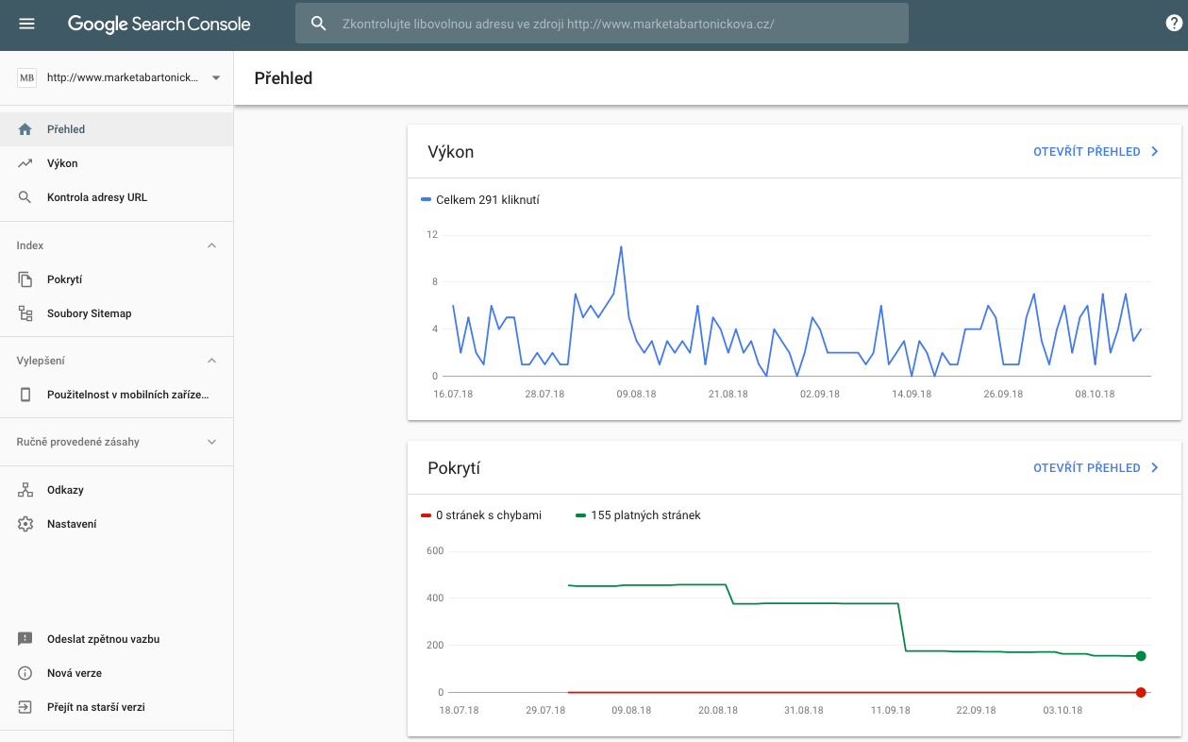

Slide 15
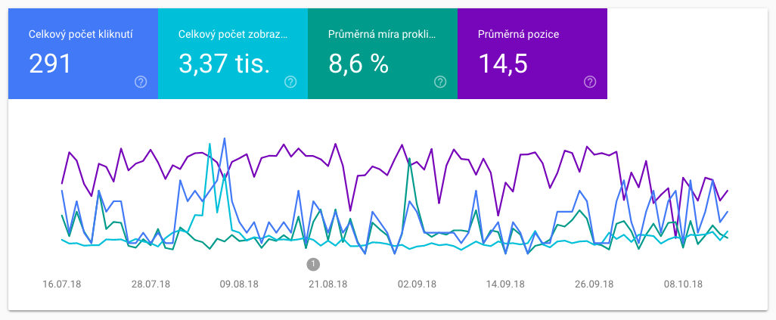

Slide 16
Jak realizovat seo

Slide 17
trocha historie aneb co dnes nedělat
Zakázané praktiky = black hat SEO
  Snaha obelstít vyhledávače a zvýšit hodnocení svého webu
Keyword stuffing – až moc klíčových slov
Používání irrelevantních klíčových slov
Skrytý text (bílý text na bílém pozadí, který uživatel nevidí)
Duplicitní obsah (produktový popis, který převezmete od výrobce)
Link farmy (weby sloužící výhradně k získávání zpětných odkazů)

Slide 18
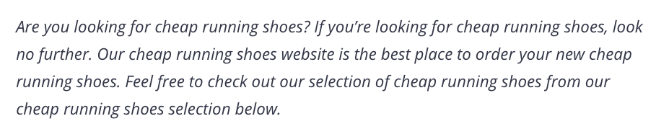
Zdroj: Wordstream

Slide 19
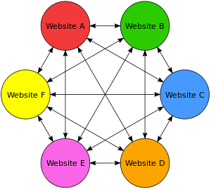
Zdroj: Wikipedia

Slide 20
Proč nepoužívat black hat seo
Dříve bylo možné „přelstít“ vyhledávače pomocí black hat SEO
Dnes už jsou vyhledávače chytřejší
Když objeví zakázanou praktiku, tak web penalizují
  Umístí ho na nižší pozice
  Přestanou ho v SERPu úplně zobrazovat
A hodně těžko se penalizace zbavíte

Slide 21
Co dělat – I.
On-page SEO = úpravy přímo na webu
Technické kontroly a úpravy
    Zda nebráníme vyhledávačům v přístupu na web
    Zvyšování rychlosti načítání stránek
    Funkční stránky (ne 404)
    Správné přesměrování nefunkčních URL adres
    Odstranění duplicitního textu
    Použitelnost na mobilním telefonu

Slide 22
Co dělat – II.
Tvorba obsahu = především psaní textu. Bez obsahu není web pro lidi zajímavý, a proto ho ani vyhledávače nezobrazují na prvních místech
Doplňování klíčových slov do příslušných prvků stránek, tj. do samotného textu, do titulků, meta popisu, nadpisů, položek v menu
Navržení funkční informační architektury = struktura/hierarchie uspořádání informací
Prolinkování mezi stránkami = odkud kam povedou odkazy v rámci webu

Slide 23
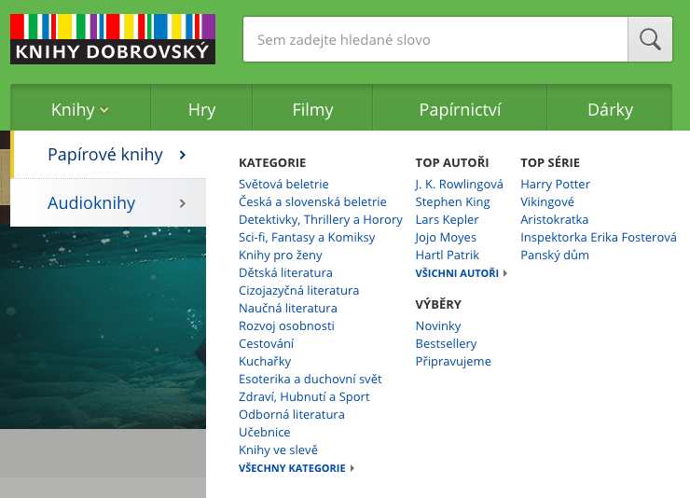

Slide 24
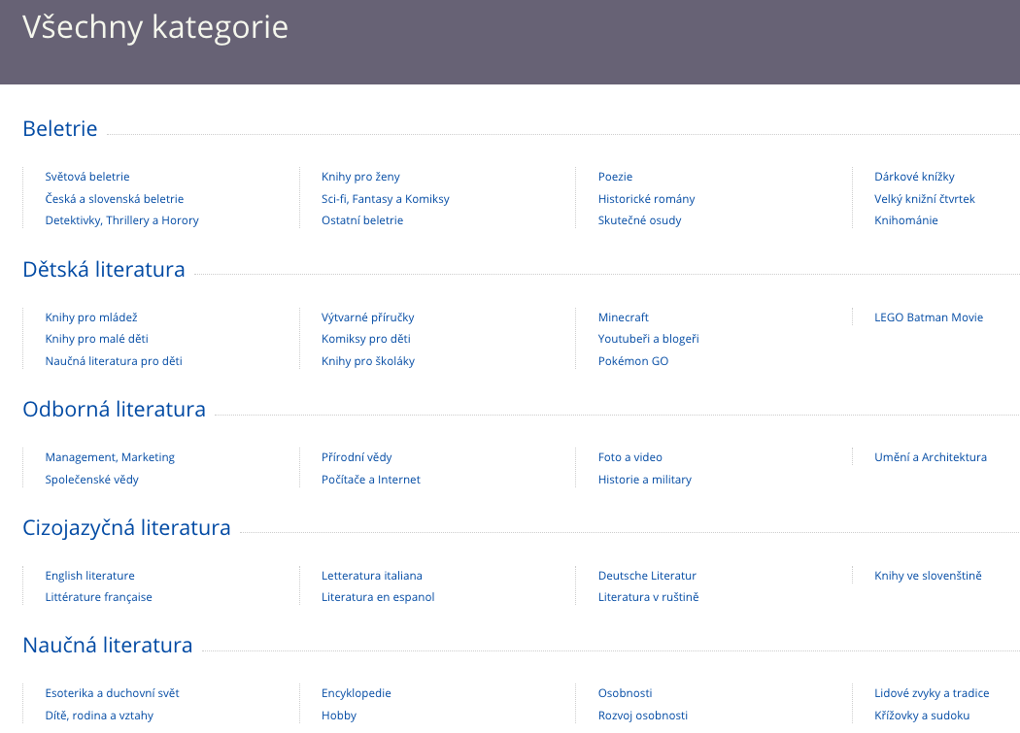

Slide 25
CO Dělat
Off-page SEO = aktivity mimo náš web
Linkbuilding = budování zpětných odkazů
Zpětný odkaz = odkaz vedoucí z jiného webu na náš web
Většinou nejsložitější práce v SEO – jak přesvědčíme ostatní lidi, aby na nás ze svých webů odkazovali?
Čím zajímavější, přínosnější a známější web je (ať už obecně nebo v rámci určité komunity nebo oboru), tím spíše na něj budou ostatní odkazovat
Odkazovat můžeme i sami, např. z komentářů pod články nebo z diskuzí
Pozor na placené odkazy, hrozí za ně penalizace

Slide 26
pár pojmů
Titulek (title) = název stránky zobrazený v SERPu
  Zobrazitelná délka na Googlu cca do 60 znaků
  Má vliv na hodnocení stránky
Nadpisy (headings, H1 – H6) = nadpisy v textu stránky
  Má vliv na hodnocení stránky
Meta popis (meta description) = výstižné shrnutí tématu stránky
  Zobrazitelná délka na Googlu cca do 160 znaků
  Nemá vliv na hodnocení stránky

Slide 27
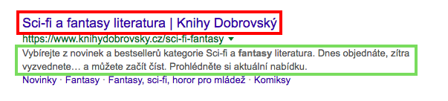
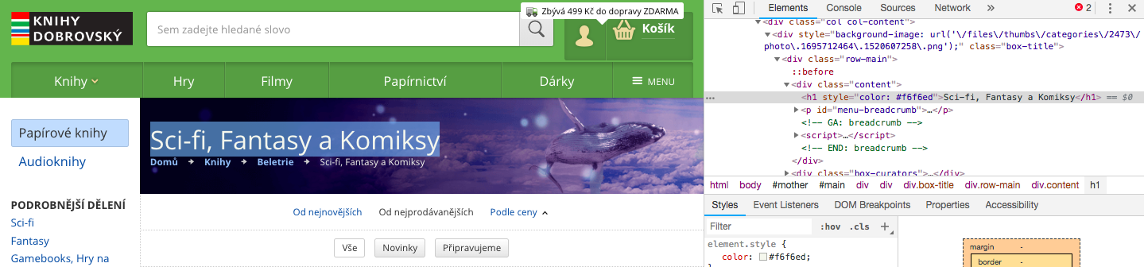
Nadpis, Titulek a meta popis
Title
Meta description

Slide 28
Kde to najdete
V html kódu webu
Nástroj Screaming Frog
Rozšíření do Chromu Meta SEO Inspector
Či řada dalších nástrojů

Slide 29
Analýza klíčových slov – I.
Analýza klíčových slov (AKS, KWA = keyword analysis, klíčovka)
  Klíčové slovo = slovo nebo fráze, jehož hledání a následná návštěva vašeho webu je pro vás relevantní
  Tj. člověk, který ho vyhledává, pravděpodobně v blízké době nakoupí
Čím obecnější slovo, tím větší konkurence
  Longtail = delší, specifičtější výraz
  „knihy“ vs. „kniha masarykova univerzita v brně od fasory“
Nezáleží na tom, co si myslíte vy, ale jak vás hledají potenciální zákazníci
  Vy možná prodáváte pohovky, ale vaši zákazníci tomu říkají gauč

Slide 30
Analýza klíčových slov – II.
  Sepsání základní slov relevantních pro váš web z hlavy
  Využití našeptávačů, PPC nástrojů Sklik a Google Ads, případně dalších nástrojů; např. scraping konkurenčních webů pomocí nástroje Screaming Frog
  Výběr obchodně nejzajímavějších slov
  Výběr slov dle jejich konkurenčnosti, tj. náročnosti na dosažení prvních míst
  Doplnění těchto slov na web
  Psaní nových textů, tvorba nových stránek

Slide 31
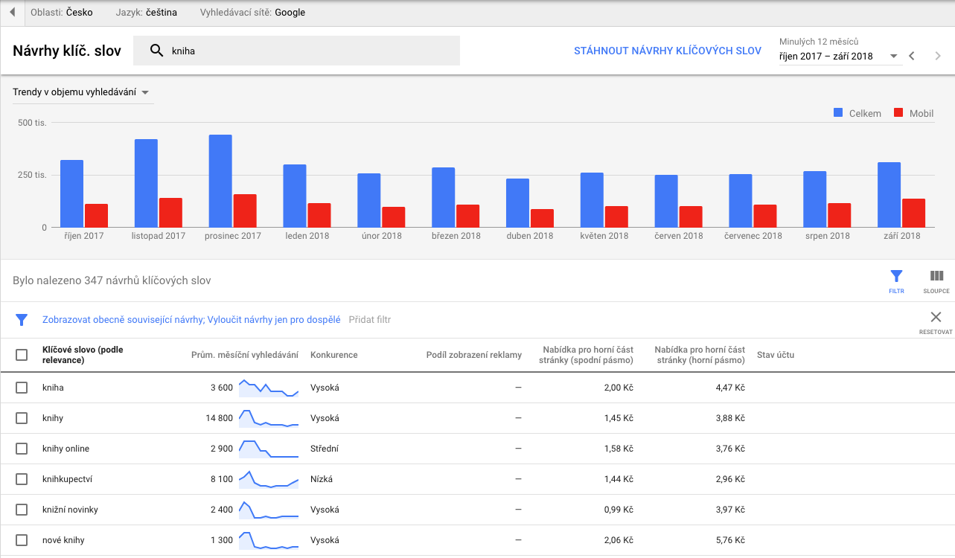

Slide 32
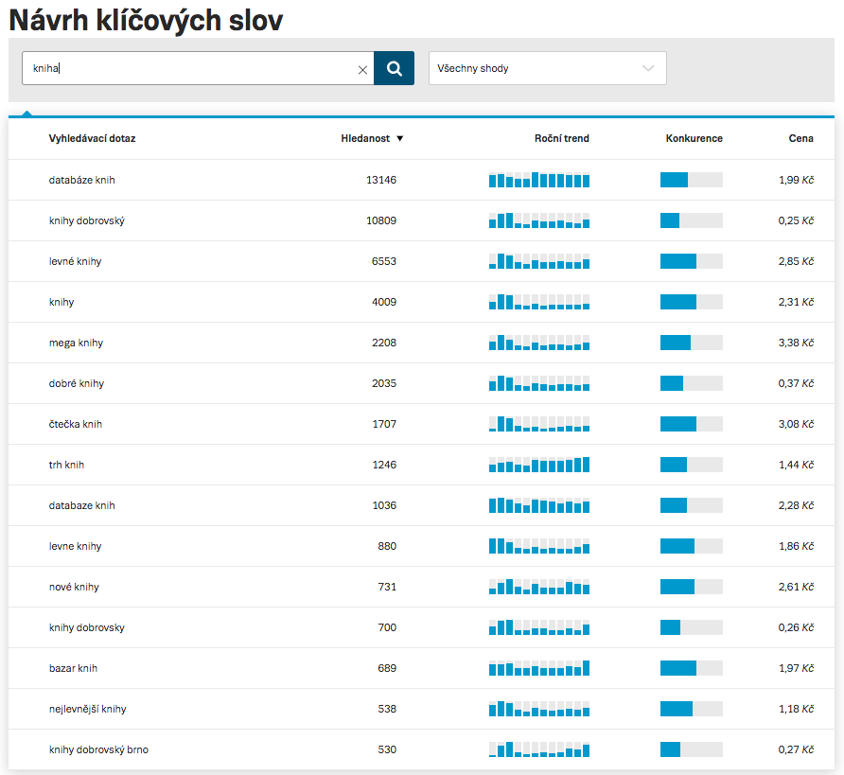

Slide 33
Jaké věci sledovat
  Měsíční hledanost
  Sezonnost
  Zda pro dané slovo na webu existuje vstupní stránka
    = stránka, kam bychom chtěli přivézt lidi z výsledků vyhledávání po zadání právě tohoto výrazu

Slide 34
Základní seo strategie
Jaké máme zdroje? Tj. čas, peníze, znalosti
Jaké máme ambice s firmou jako takovou? (např. lokální realitka působící na malém městě versus celostátní realitka)
Jak je náš obor náročný v SEO? (pokud na trhu působí 120 eshopů s tím stejným zbožím, SEO bude nejspíš náročnější, než kdyby zde působilo firem pět)
Podle toho pak zvolíme optimalizaci na obecná slova i longtail nebo jen longtail
Případně optimalizujeme také na slova, která hledají lidé ve fázi „think“, ne pouze „do“ (na „think“ stále cílí relativně málo firem)

Slide 35
On-page SEO v praxi
První krok po AKS a návrhu strategie by měl být SEO audit (analýza), tj. zjištění současného stavu, identifikace problémů a příležitostí, jejich prioritizace a návrh dalších prací.
Pak často následují tyto další kroky:
úpravy textů
úpravy titulků
úpravy meta descriptions
přejmenování položek v menu
úpravy informační architektury, např. přidání nových vstupních stránek

Slide 36
Zvyšování ctr
Výkon SEO neovlivňují jen pozice, ale také míra prokliku. Je potřeba psát titulky a meta descriptions tak, aby přitahovaly pozornost.

Slide 37
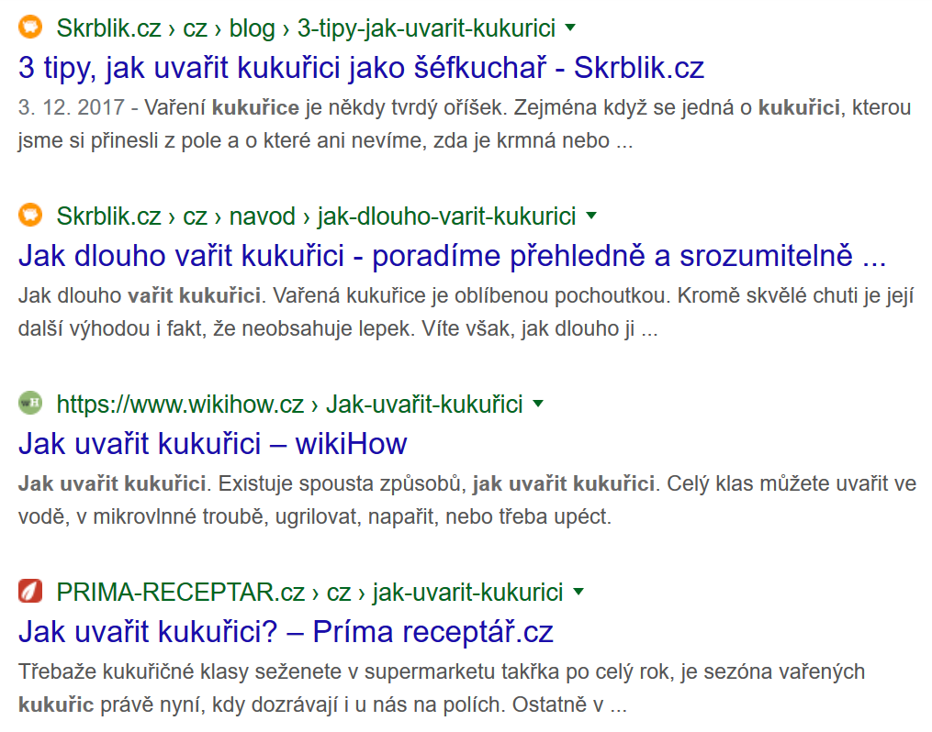

Slide 38
Jak vyhodnocovat SEO
Zvyšují se pozice stránek ve vyhledávačích?
Přichází z vyhledávačů větší návštěvnost?
Má tato návštěvnost obchodní nebo jiný smysl? Tzn. je konverzní?
=> Reporting pozic, neplacené návštěvnosti a konverzí z této návštěvnosti.

Slide 39
Nejčastější chyby
Malý důraz na tvorbu obsahu webu, stránky téměř bez obsahu
Volba příliš konkurenčních klíčových slov, s nimiž se firma s malým rozpočtem a malým webem nemůže umisťovat na dobrých pozicích
Příliš časté opakování několika málo klíčových slov
Posedlost měřením pozic ve vyhledávačích namísto obchodních či jiných výsledků, ke kterým by měla návštěvnost vést
Snaha o první pozice na nevýznamná klíčová slova, ze kterých nepřichází relevantní návštěvnost
Používání různých automatických „SEO analyzátorů“

Slide 40
Umřelo seo?

Slide 41
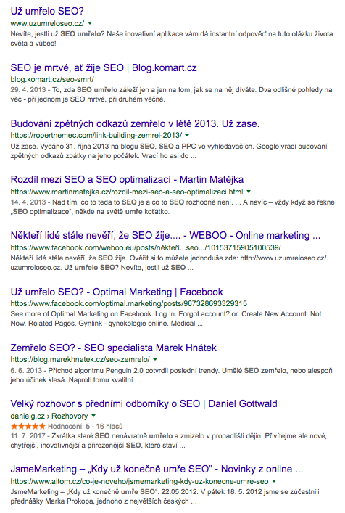

Slide 42
Shrnutí – jak k seo přistupovat
Má SEO v dnešní době smysl? Ano, ale…
V každém případě chcete, aby váš web měl kvalitní obsah pro uživatele a byl dohledatelný ve vyhledávačích
  Přístupnost a srozumitelnost pro vyhledávací roboty
  Dobrá informačních architektura a interní prolinkování
  Použití relevantních klíčových slov v nadpisech, titulcích i textech
Máte velkou konkurenci? Zapomeňte na boj o první pozice ve vyhledávání
Máte produkt nebo službu, kterou lidi moc nehledají? Soustřeďte se na jiné marketingové kanály

